Slide 1
Parcours : Développeur Cyber sécurité
Formation :
Ecrire des scripts et programmes en Python
Formateur
Chawki Rhimi
Ingénieur en sécurité informatique
RSSI Groupe Wevioo Tunis
Chawki,rhimi@hotmail,com
Notes:
1

Slide 2
Plan
Présentation du formateur
Le plan de formation
Objectifs de la formation
Public concerné
Connaissances requises
Références bibliographiques
Notes:
2

Slide 3
Présentation du formateur
Chawki Rhimi:
Ingénieur en sécurité informatique et Infrastructure
Auditeur expert en sécurité informatique selon la norme ISO27701
Formateur agrée par PCEB
Pentester sur plusieurs plateformes applicatives et systèmes
RSSI du Groupe Wevioo Tunis
Notes:
3

Slide 4
Plan de la formation
Partie N°1 : Les Bases de python
Bien démarrer dans la formation
Installation et mise en place du LAB
Apprendre la programmation
Les bases de python
Projet N°1: Nombre magique
Projet N°2 : Le jeu de maths
Examen N°1=> QUIZ ( 15 Questions)
Projet N°3: Le Convertisseur
Projet N°4 : Cuisson des œufs
Les modules (Math,Turtle..)
Partie N°2 : Python Intermédiaire
Les Fonctions
Les collections
Projet N°5 : PIZZA V1
Les Dictionnaires
Examen N°2 => QUIZ ( 20 Questions)
Partie N°3 Python OO
La programmation orienté objet En Python
Projet N°6 : PIZZA V2
La POO avancée
Examen N°3 => QUIZ ( 20 Questions)
Partie N°4 Python Avancé
Les environnements en python
Les Scripts d’automatisation (manipuler des fichiers texte , des fichiers JSN , communication réseau )
Projet N°7 : Web-Scarping
Compiler votre script en exécutable
Partie N°5 Python en cybersécurité
Hacking éthique avec python
Les sockets réseau avec python
Notes:
4

Slide 5
Objectifs pédagogiques
Comprendre les concepts fondamentaux de la programmation
Maîtriser la syntaxe de base de Python
Apprendre les structures de données en Python
Comprendre les concepts avancés de Python
Acquérir des compétences spécifiques liées à Python
Savoir utiliser efficacement les bibliothèques et modules Pytho
Développer des compétences en résolution de problèmes
Pratiquer la collaboration et le travail d'équipe
Comprendre les bonnes pratiques de programmation
Se préparer à des domaines spécifiques d'application de Python (Ethical hacking)
Notes:
5

Slide 6
Public concerné
Toute personne désirant avoir des compétences significatives
sur le langage de programmation Python
Toute personne désirant une reconversion vers le domaine de l’IT
Tout technicien ou ingénieur en informatique
Notes:
6

Slide 7
Connaissance requise
Quelques notions de base d’algorithmique
Quelques notions de base sur les réseaux informatique
Notes:
7

Slide 8
Références bibliographiques
https://docs.python.org/fr/3/tutorial/
https://www.jetbrains.com/help/pycharm/getting-started.html
https://code.visualstudio.com/docs
Notes:
8

Slide 9
Partie 1: Les Bases de python

Slide 10
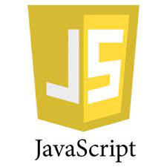


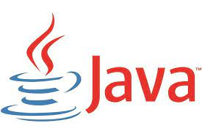

Les Bases de python
Bien démarrer dans la formation
Est-ce que le langage python est bien pour débuter
WEB
WEB
APPLICATION
APPLICATION
APPLICATION
WEB
DATA SCIENCE
IA

Slide 11
Les Bases de python
Bien démarrer dans la formation
Comment apprendre vite et bien , et éviter les pièges
Apprendre trop de choses en même temps
=> rester focus sur un seule langage
=> réaliser un plan de travail organisé , riche et réalisable
=> donner le temps nécessaire pour comprendre les bases du langage
=> pratiquer tous les jours et créer des projets similaires au monde réel

Slide 12
Les Bases de python
Bien démarrer dans la formation
Les avantages de Python :
=> Polyvalent
=> Facile à apprendre
=> Multi plateforme
=> Large gamme de bibliothèques dans plusieurs domaines (IA , DATA Science , Cyber sécurité.)
=> Open source avec une communité importante
=> Intégrable dans d’autres projets
=> Interprété : gestion facile et optimisé du CPU

Slide 13
Les Bases de python
Installation et mise en place du LAB
Installation de python 3.12
https://www.python.org/downloads/
Choix de l’éditeur Visual Code
https://code.visualstudio.com/download
Choix de Framework PyCharm
https://www.jetbrains.com/pycharm/download/?section=windows

Slide 14
Les Bases de python
Le premier programme en python
Afficher le message « Bonjour paul »
print(‘Bonjour paul’)
Saisir et Afficher le nom du candidat
Nom=input(‘saisir votre nom svp ‘)
Print(‘Bonjour ‘+Nom)
Exercice pratique : exécuter ce code
nom = "Dupont"
prenom = "Jean"
age = 30
print(f"Bonjour, je m'appelle {prenom} {nom} et j'ai {age} ans.")

Slide 15
Les Bases de python
Les variables
Définition:
Une variable est une zone de la mémoire de l'ordinateur dans laquelle une valeur est stockée
Une variable est caractérisée par un nom unique , un type et une valeur
Type :
Simple : int , float , str , bool
Complexe : array , liste , tuple , dictionnaire , fichier , objet

Slide 16
Les Bases de python
Les variables numériques
Les entiers
Sous ensemble des entiers relatifs Z
Les opérateurs arithmétiques
+,-,/,*
// => Div : le quotient de la divisibilité des deux entiers
% => Mod : le reste de la division des deux entiers
** => puissance
Exemple
17 // 3 =5
17 % 5 =2
17 5
//
%

Slide 17
Les Bases de python
Les variables numériques
Exemple pratique 2: saisir un nombre composé par 3 chiffres , calculer et afficher la somme de ses chiffres
N=int(input(“saisir un entier de 3 chiffres SVP!”))
a= N // 100
b= N % 100 // 10
c= N % 100 % 10
s=a+b+c
print('la somme = '+ str(s))

Slide 18
Les Bases de python
Exercice :
Utiliser l’interpréteur Python pour Evaluer ces expressions
str(3)*int(‘4’) =>
int('3') + float('3.5') =>
int(‘25’) // 4 =>
32 % 5 + 25 // 5 =>
int(‘10’) ** 2 // 8 =>

Slide 19
Les Bases de python
Le type booléen
Définition:
C’est un type logique qui va prendre deux valeurs possibles True ou False
Opérateurs logiques => OR , AND , NOT
Table de vérité
a | b | Not(a) | a and b | a or b
True | False | False | False | True
False | True | True | False | True
False | False | True | False | False
True | True | False | True | True

Slide 20
Les Bases de python
Le type booléen
Exercice: évaluer ces expressions
30 // 5 > 3 and 22 %11 == 0
int('4’) == (2+2) or (True and False)
(False or True) and (True and False) or (False or 5== 25 // 5)

Slide 21
Les Bases de python
Le type chaine de caractère
Définition
Une chaîne de caractères est un ensemble ordonné de caractères. Les caractères peuvent être des lettres (majuscules ou minuscules), des chiffres, des signes de ponctuation, des symboles ou même des caractères dit « spéciaux »
Méthode d’accés
Chaque caractère admet un indice entre 0 et le nombre total de caractère -1
Exemple :
Ch=‘Python’
Ch[0]=‘P’
Ch[2]=‘t’
Ch[-1]=‘n’
Ch[-2]=‘o’

Slide 22
Les Bases de python
Le type chaine de caractère
Exemple pratique 1 : accès au caractère et longueur d’une chaine
animaux = "girafe tigre"
print(animaux)
x=len(animaux)
print(x)
print(animaux[3])
Exemple pratique 2 : les sous-chaines
animaux = "girafe tigre"
print(animaux[0:4])
print(animaux[9:])
print(animaux[:-2])
print(animaux[1:-2:2])

Slide 23
Les Bases de python
Le type chaine de caractère
Exemple pratique 3 : retour chariot ,tabulation et formatage
Exécuter les instructions suivantes
print("Un retour à la ligne\npuis une tabulation\t puis un guillemet\"")
print('J\'affiche un guillemet simple’)
print("Un brin d'ADN")
print('Python est un "super" langage de programmation’)
var = "journée"
print(f"voici une belle {var}")

Slide 24
Les Bases de python
Le type chaine de caractère
Exemple pratique 3 : convertir en majuscule et en minuscule
Cas1:
x = "girafe"
x.upper()
print(x)
print('TIGRE'.lower())
Cas2:
Ecrire les instructions nécessaires pour mettre en majuscule la première lettre seulement de x

Slide 25
Les Bases de python
Le type chaine de caractère
Exemple pratique 4 : la méthode .split()
Code 1:
animaux = "girafe tigre singe souris"
Tab=animaux.split()
print(Tab)
for animal in animaux.split():
print(animal)
Code2:
animaux = "girafe:tigre:singe::souris"
Tab=animaux.split(":")
print(Tab)

Slide 26
Les Bases de python
Le type chaine de caractère
Exemple pratique 5
Code 1: l’argument maxsplit
animaux = "girafe tigre singe souris"
Tab=animaux.split(maxsplit=1)
print(Tab)
Tab2=animaux.split(maxsplit=2)
print(Tab2)
Code2: la méthode .find()
animal = "girafe"
print(animal.find("i"))
print( animal.find("afe"))
print( animal.find("z"))
print( animal.find("tig"))

Slide 27
Les Bases de python
Le type chaine de caractère
Exemple pratique 5 : la méthode .replace()
animaux = "girafe tigre"
print(animaux.replace("tigre", "singe"))
print( animaux.replace("i", "o"))
Exemple pratique 6: la méthode .strip()
chaine = " Comment enlever les espaces au début et à la fin ? "
print(chaine.strip())

Slide 28
Les Bases de python
Les structures conditionnelles
Syntaxe :
if (conditions):
instrcution1
instrcution2
instrcution3
elif (conditions):
instrcution1
instrcution2
instrcution3
else:
instrcution1
instrcution2

Slide 29
Les Bases de python
Les structures conditionnelles
Exemple pratique 1:
On va écrire un script python qui demande à saisir l'âge de l’utilisateur et afficher si cette personne est majeure ou mineure
Age >=18 => majeur
Age <18 => mineur

Slide 30
Les Bases de python
Les structures conditionnelles
Exemple pratique 2 :
Le même exercice précédent avec les conditions suivantes
Age >18 => majeur
Age = 18 => tout juste majeur : félicitation
Age=17 => vous êtes presque majeur
Age <17 => mineur

Slide 31
Les Bases de python
Les structures itératives :
Définition:
C’est une méthode itérative qui répète un traitement pour un nombre fini de fois
La boucle for in range
for compteur in range(valeur_initiale,valeur_finale,pas):
traitement
Exemple pratique 1: afficher les valeur de 1 à 10
Exemple pratique 2: afficher les valeur de 10 à 1 (sens inverse)
Exemple pratique 3: afficher les caractères d’une chaine donnée

Slide 32
Les Bases de python
Les structures itératives :
Exemple pratique 4:
Écrire un script qui demande à l’utilisateur son nom, son âge et afficher son statut (majeur, mineur)
Le script va répéter la demande et l’affichage 3 fois

Slide 33
Les Bases de python
Les structures itératives :
Exemple pratique 5
Ecrire un script qui permet de vérifier si 2 nombres données sont amis ou non
Remarque: 2 nombres sont appelés Amis si la somme des diviseurs de l’un sauf lui-même est égale à l’autre et inversement
Exemple : 220 et 284 sont amis puisque
Les diviseurs de 220 sont : 1,2,4,5,10,11,20,22,44,55,110 => leurs sommes = 284
Les diviseurs de 284 sont : 1,2,4,71,142 => leurs sommes =220

Slide 34
Les Bases de python
Les structures itératives :
Exemple pratique 6
Ecrire un script qui permet de calculer le N^{eme} terme de la suite de Fibonacci
Remarque : la suite de Fibonacci est déclaré comme suit
U1=1
U2=1
Un=Un-1 + Un-2
Exemple : si l’utilisateur tape N=6
Le programme va afficher U6=8
Puisque U3=2 , U4=3 , U5=5 , U6=8

Slide 35
Les Bases de python
Les structures itératives :
La boucle while : définition
C’est une boucle à condition d’arrêt , son nombre d'itérations est inconnu d’avance puisque tanque la condition et True alors la boucle réalise son traitement
Syntaxe :
while (conditions):
traitement
Exemple pratique 1 : demander un mot de passe de l’utilisateur (TOTO), le nombre d’itérations maximum est 3 fois

Slide 36
Les Bases de python
Les structures itératives :
Exemple pratique 2 :
Demander et n’accepter de l’utilisateur que la saisie d’une chaine de longueur paire

Slide 37
Les Bases de python
Les structures itératives :
Exemple pratique 3 :
Demander et afficher si un nombre donnée est premier ou non

Slide 38
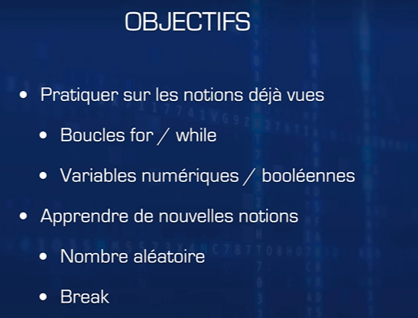
Les Bases de python
Projet N°1: Nombre magique
Enoncé :on va demander du programme de donner un nombre aléatoire compris entre 1 et 10 et on va tester la saisie d’un utilisateur 3 fois
S’il trouve le nombre exact alors il sera gagnant sinon après 3 tentatives il sera perdant

Slide 39
Les Bases de python
Projet N°1: Nombre magique
indications :
utiliser la module randint
Utiliser la boucle while pour vérifier le nombre saisi et le nombre d'itérations réalisées de la tâche
Utiliser break en cas ou l’utilisateur saisit le nombre exact

Slide 40
Les Bases de python
Projet N°1: Nombre magique
Correction et exécution :

Slide 41
Les Bases de python
Projet N°2 : Le jeu de maths
Enoncé : on va poser des questions à l’utilisateur pour lui demander de faire des additions ou des multiplications mathématiques
Exemple :
Le programme va demander si l’utilisateur veut réaliser une addition ou un multiplication
Suivant le choix de l’utilisateur , le programme va donner 2 nombre aléatoire entre 1 et 10 et exécuter l’opération demandée

Slide 42
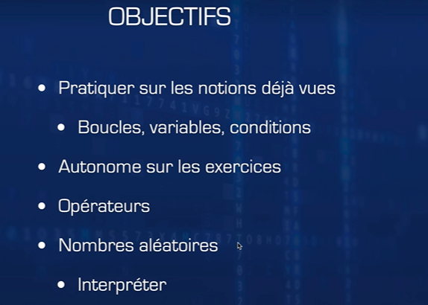
Les Bases de python
Projet N°2 : Le jeu de maths

Slide 43
Les Bases de python
Projet N°2 : Le jeu de maths
Correction et Exécution

Slide 44
Les Bases de python
Examen N°1=> QUIZ ( 15 Questions)
Bienvenue dans le premier examen, qui porte sur toutes les bases du langage Python que nous avons vu jusqu'ici. Les variables, les conditions, les boucles, les types, les fonctions, print, input...

Slide 45
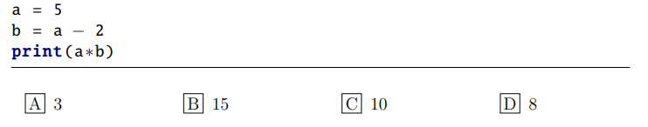
Les Bases de python
Examen N°1=> QUIZ ( 15 Questions) Pour chaque programme, indiquez l’affichage attendu (”/” indiquera un retour `a la ligne)
Question 1:

Slide 46
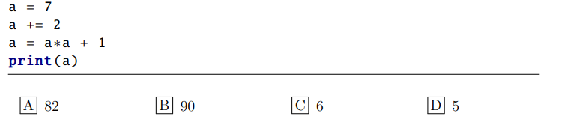
Les Bases de python
Examen N°1=> QUIZ ( 15 Questions)
Question 2:

Slide 47
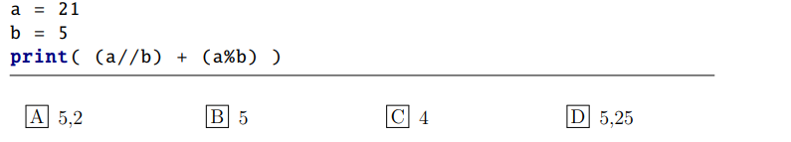
Les Bases de python
Examen N°1=> QUIZ ( 15 Questions)
Question 3:

Slide 48
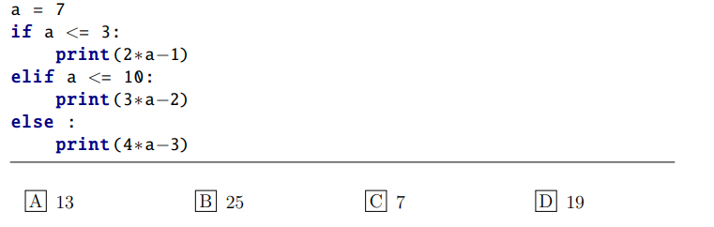
Les Bases de python
Examen N°1=> QUIZ ( 15 Questions)
Question 4:

Slide 49
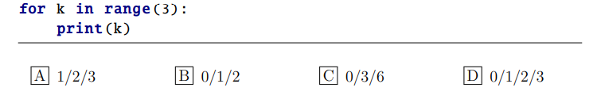
Les Bases de python
Examen N°1=> QUIZ ( 15 Questions)
Question 5:

Slide 50
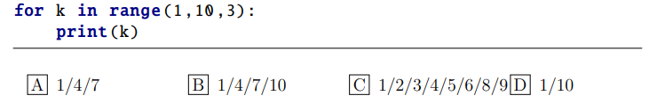
Les Bases de python
Examen N°1=> QUIZ ( 15 Questions)
Question 6:

Slide 51
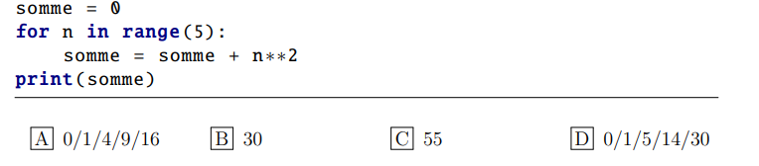
Les Bases de python
Examen N°1=> QUIZ ( 15 Questions)
Question 7:

Slide 52
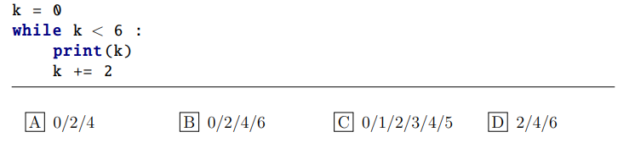
Les Bases de python
Examen N°1=> QUIZ ( 15 Questions)
Question 8:

Slide 53
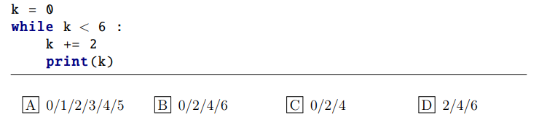
Les Bases de python
Examen N°1=> QUIZ ( 15 Questions)
Question 9:

Slide 54
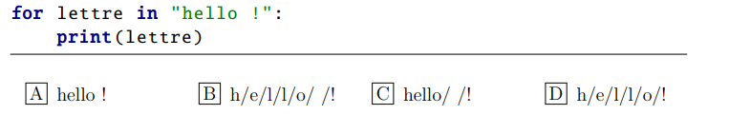
Les Bases de python
Examen N°1=> QUIZ ( 15 Questions)
Question 10:

Slide 55
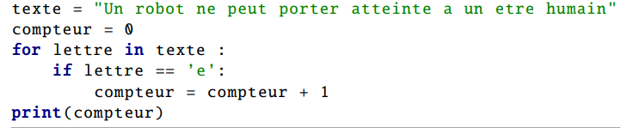
Les Bases de python
Examen N°1=> QUIZ ( 15 Questions)
Question 11:

Slide 56
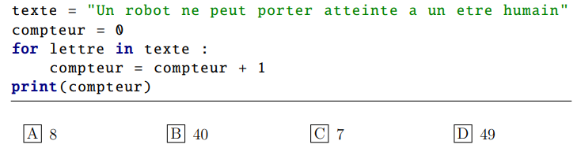
Les Bases de python
Examen N°1=> QUIZ ( 15 Questions)
Question 12:

Slide 57
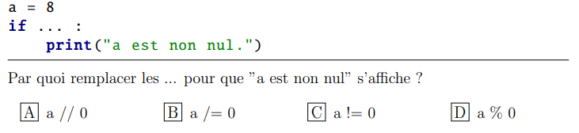
Les Bases de python
Examen N°1=> QUIZ ( 15 Questions)
Question 13:

Slide 58
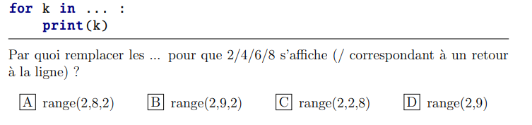
Les Bases de python
Examen N°1=> QUIZ ( 15 Questions)
Question 14:

Slide 59
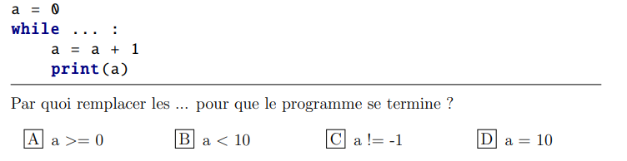
Les Bases de python
Examen N°1=> QUIZ ( 15 Questions)
Question 15:

Slide 60
Les Bases de python
Projet N°3: Le Convertisseur
Enoncé:
Pour cet exercice, vous allez créer un programme de conversion d'unités, qui sera capable de convertir des pouces (inch) en centimètres (cm), et vice-versa.
1 pouce = 2.54 cm
1 cm = 0.394 pouces
Exemple :
Un écran de 17 pouces de diagonale, correspond à 43,18 cm (=17*2.54)
Voici comment votre programme doit se comporter :
1 - Demander à l'utilisateur si il souhaite convertir de "pouces vers cm" ou "cm vers pouces"
2 - Demander à l'utilisateur de rentrer la valeur à convertir (en réaffichant l’unité demandée)
3 - Afficher la valeur convertie (et l'unité : cm ou pouces)
4 - fin du programme.

Slide 61
Les Bases de python
Projet N°3: Le Convertisseur
Indications :
Nombres à virgule :
Nous avons vu comment manipuler des données numériques avec Python, notamment avec le type "int" qui concerne les nombres entiers (sans virgules).
Pour cet exercice, vous allez être amené à manipuler des nombres à virgule. Il s'agit du type "float".
Le principe du float est similaire à celui du int.
Pour utiliser un nombre à virgule, il faut utiliser le point (et non une virgule).
Exemples :
a = 5 # int
b = 5.2 # float
c = 5,2 # erreur : ne pas utiliser de virgule, mais le point

Slide 62
Les Bases de python
Projet N°3: Le Convertisseur
Correction et Exécution

Slide 63
Les Bases de python
Les modules
Définition :
Un module est un fichier externe qui peut contenir des fonctions et des codes utilisable dans n’importe quel code
Exemple :
Math , turtle , system os , pickle , matplotlib , pandas…
Application pratique utilisation des tableaux avec numpy

Slide 64
Partie 2: Python Intermédiaire

Slide 65
Python Intermédiaire
Les Fonctions
Définition :
Une fonction (ou function ) est une suite d'instructions que l'on peut appeler avec un nom
Le rôle d’une fonction est de réaliser une ou plusieurs taches bien précis
L’appel d’une fonction est effectué soit dans d’autres fonctions ou dans un programme principal
Appel :
Nom_fonction(parametre1,parametre2..)

Slide 66
Python Intermédiaire
Les Fonctions
Syntaxe :
def nom_fonction(liste de paramètres):
bloc d'instructions
Exemple
def somme(a,b):
return a+b
x=int(input(‘saisir un entier’))
y=int(input(‘saisir un entier’))
s=somme(x,y)
print(‘la some =‘+str(s))

Slide 67
Python Intermédiaire
Les Fonctions
Exercice pratique N°1 => énoncé
Écrivez une fonction nommée est_nombre_parfait qui prend un nombre entier positif en paramètre et retourne True s'il est parfait, sinon False.
NB: un nombre est dit parfait s’il est égale à la somme de tous ses diviseurs sauf lui même
Exemple : 6 =1 + 2 + 3
28= 1 + 2 + 4 + 7 + 14

Slide 68
Python Intermédiaire
Les Fonctions
Exercice pratique N°1 => Indications :
Calculer la somme de tous ses diviseurs sauf lui-même tout en allant de 1 vers son moitié

Slide 69
Python Intermédiaire
Les Fonctions
Exercice pratique N°2 => énoncé
Écrivez une fonction nommée est_palindrome qui prend une chaîne de caractères en paramètre et retourne True si la chaîne est un palindrome (c'est-à-dire qu'elle se lit de la même manière de gauche à droite et de droite à gauche), sinon False.
Exemple : ch=‘’ RadaR’’ est palindrome
ch=‘’PythonythyP’’ non palindrome

Slide 70
Python Intermédiaire
Les Fonctions
Exercice pratique N°2 => correction
Utiliser une boucle while avec 2 compteurs , le premier dans l’ordre croissant de 0 jusqu'à l’indice médiane de la chaine , le 2eme passe de la fin (len(ch)-1) jusqu’à la valeur médiane de la chaine
La vérification s’arrête lorsque :
le premier compteur dépasse le deuxième
on trouve deux caractères non similaires

Slide 71
Python Intermédiaire
Les Fonctions
Exercice pratique N°3 => énoncé
Écrivez une fonction nommée compter_occurrences qui prend une chaîne de caractères et un caractère en paramètres, et retourne le nombre d'occurrences de ce caractère dans la chaîne.
Exemple :
Ch=‘informatique’ c= ‘i’
La fonction va retourner 2

Slide 72
Python Intermédiaire
Les Fonctions
Exercice pratique N°4 =>
Ecrire un programme qui demande à évaluer une chaine de la forme
Ch=‘’nombre+nombre+nombre’’
Exemple ch=‘’20+152+33’’
La fonction va retourner 205

Slide 73
Python Intermédiaire
Les Fonctions
Exercice pratique N° 5:
Ecrire une fonction qui va retourner le mot le plus court / plus long dans une phrase donnée par l’utilisateur

Slide 74
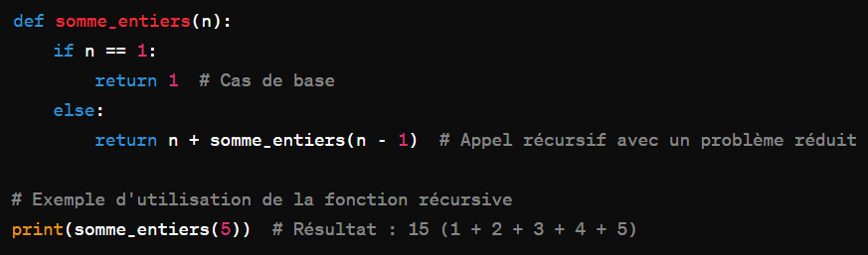
Python Intermédiaire
Les Fonctions récursives
Définition
Une fonction récursive est une fonction qui s'appelle elle-même dans sa propre définition. Cela signifie qu'une fonction récursive résout un problème en appelant une version plus petite (ou simplifiée) du même problème.
Dans le contexte récursif , pour chaque fonction on doit trouver :
Une condition d’arrét
Un appel de la fonction même mais avec des paramètres différents
Exemple :

Slide 75
Python Intermédiaire
Les Fonctions récursives
Exemple pratique 1:=> énoncé
Ecrivez une fonction qui permet de calculer et retourner le factoriel d’un nombre N positif
N! = 1*2*3*4*5*…….*N
5! = 1*2*3*4*5

Slide 76
Python Intermédiaire
Les Fonctions récursives
Exemple pratique 1:=> Correction
Exécution manuelle :
Fact(5)
5*fact(4)
4*fact(3)
3*fact(2)
2*fact(1)
1*fact(0)
1 => Condition d’arrêt

Slide 77
Python Intermédiaire
Les Fonctions récursives
Exemple pratique 2:=> énoncé
Ecrivez une fonction qui permet de calculer et retourner le somme des chiffres d’un entier N >0
N=521 le programme va retourner 8

Slide 78
Python Intermédiaire
Les Fonctions
Exercice pratique N°3 =>
Ecrire une fonction récursive qui demande à évaluer une chaine de la forme
Ch=‘’nombre+nombre+nombre’’
Exemple ch=‘’20+152+33’’
La fonction va retourner 205

Slide 79
Python Intermédiaire
Les Fonctions récursives
Exemple pratique 4:=> énoncé
Écrivez une fonction qui permet de retourner le PGCD des 2 entiers positifs
Exemple : PGCD(25,15) = 5
PGCD(13,7) =1

Slide 80
Python Intermédiaire
Les Fonctions récursives
Exemple pratique 2:=> Correction
Utiliser la méthode de différence
Si x > y alors on soustraire y de x sinon on soustraire x de y
Le traitement s’arrête lorsque x= y
Exécution à la main
PGCD(25,15) → PGCD(10,15) → PGCD(10,5) → PGCD(5,5) → 5

Slide 81
Python Intermédiaire
Les Fonctions récursives
Exercice pratique 5 => énoncé
Écrivez une fonction récursive nommée est_palindrome qui prend une chaîne de caractères en paramètre et retourne True si la chaîne est un palindrome (c'est-à-dire qu'elle se lit de la même manière de gauche à droite et de droite à gauche), sinon False.

Slide 82
Python Intermédiaire
Les Fonctions récursives
Exemple pratique 3:=> Correction

Slide 83
Python Intermédiaire
Les Fonctions lambda
Définition et utilisation Une fonction lambda, également appelée fonction anonyme ou fonction littérale, est une fonction sans nom définie en utilisant l'expression lambda. Les fonctions lambda sont couramment utilisées en Python pour créer des fonctions simples et ponctuelles sans avoir besoin de déclarer une fonction formelle à l'aide de la déclaration def
Syntaxe :
lambda arguments: expression
lambda : Mot-clé utilisé pour déclarer une fonction lambda.
arguments : Liste d'arguments séparés par des virgules, comme dans une fonction normale.
expression : Expression unique qui est évaluée et renvoyée comme résultat de la fonction.

Slide 84

Python Intermédiaire
Les Fonctions lambda
Exemple pratique 1
Dans cet exemple :
lambda x, y: indique que la fonction prend deux arguments, x et y.
x + y est l'expression qui est évaluée et renvoyée comme résultat.

Slide 85
Python Intermédiaire
Les Fonctions lambda
Exemple pratique 2
Écrivez une fonction qui prend une liste d'adresses email en entrée et utilise une fonction lambda pour filtrer les adresses email valides selon un modèle spécifié (par exemple, une adresse email valide doit contenir un "@" et un "." après "@").
Utiliser une fonction filter()
filter(fonction_de_filtre, séquence)
fonction_de_filtre : Une fonction qui retourne True ou False pour chaque élément de la séquence. Seuls les éléments pour lesquels la fonction renvoie True sont conservés.
séquence : La séquence à filtrer.
La fonction filter() renvoie un objet de type filter, qui est un itérateur contenant les éléments de la séquence pour lesquels la fonction de filtrage renvoie True.

Slide 86
Python Intermédiaire
Les Fonctions lambda
Exemple pratique 2 : correction
def filtrer_adresses_email_valides(liste_emails):
# Utilisation d'une fonction lambda pour filtrer les adresses email valides
adresses_valides = filter(lambda email: '@' in email and '.' in email[email.index('@'):], liste_emails)
return list(adresses_valides)
# Exemple d'utilisation de la fonction
emails = ["test@example.com", "user@example", "invalid.com", "admin@example.org"]
adresses_valides = filtrer_adresses_email_valides(emails)
print(adresses_valides)

Slide 87
Python Intermédiaire
Les Fonctions callback
Définition et utilisation En Python, une fonction de rappel (callback function) est une fonction qui est passée en tant qu'argument à une autre fonction. La fonction de rappel est alors appelée à un moment spécifique par la fonction à laquelle elle a été passée en argument
Utilité :Les fonctions de rappel sont couramment utilisées pour permettre à une fonction de déléguer certaines tâches ou décisions à une autre fonction, sans avoir à connaître les détails de cette fonction à l'avance. Elles sont souvent utilisées dans des situations où le moment de l'appel de la fonction de rappel dépend de certains événements ou conditions

Slide 88
Python Intermédiaire
Les Fonctions callback
Exemple pratique :
def appliquer_sur_liste(liste, fonction_callback):
for element in liste:
resultat = fonction_callback(element)
print("Résultat pour", element, ":", resultat)
def doubler(x):
return x * 2
def tripler(x):
return x * 3
liste = [1, 2, 3, 4, 5]
print("Doubler les éléments de la liste :")
appliquer_sur_liste(liste, doubler)
print("\nTripler les éléments de la liste :")
appliquer_sur_liste(liste, tripler)

Slide 89
Python Intermédiaire
Les Collections en python
Définition :En Python, les collections sont des structures de données qui permettent de stocker et de manipuler des ensembles d'éléments. Python offre plusieurs types de collections intégrées qui sont largement utilisées pour gérer des données de différentes manières
Les tableaux avec Numpy
Les listes
Les tuples
Les dictionnaires

Slide 90
Les Bases de python
Les tableaux avec Numpy
Numpy :
NumPy est une bibliothèque Python utilisée pour travailler avec des tableaux
Installation :
C:\Users\Your Name>pip install numpy
Importer NumPy
import numpy
Exemple
import numpy arr = numpy.array([1, 2, 3, 4, 5]) print(arr)

Slide 91
Les Bases de python
Les tableaux avec Numpy
Application :
Ecrire un script python qui permet de remplir un tableau par N chaines alphabétique majuscule
Pour chaque chaine on va calculer un score qu’on va l’afficher
Le score est égale à la somme des codes ascii de chaque caractères multiplié son rang dans l’alphabet français
N est un nombre saisi par l’utilisateur et appartient à [2..10]
Exemple :
Ch=’PYTHON’
Score = 80*16 + 89 * 25 + 84 * 20 + 72 * 8 + 79*15 + 78*14

Slide 92
Python Intermédiaire
Les Collections en python
Les listes :
Une liste est une collection ordonnée et mutable d'éléments.
Les éléments d'une liste peuvent être de différents types de données.
Les éléments peuvent être ajoutés, supprimés ou modifiés.
Syntaxe : ma_liste = [élément1, élément2, ...]
Exemple :
Liste_candidat=[‘Paul’,’Jean’,’Alice’,Matilde’,’Karim’]
Liste_Age_Candidat=[25,22,28,31,19]

Slide 93
Python Intermédiaire
Les Collections en python
Les listes :
Exercice pratique N°1=> énoncé
Création d'une liste :
ma_liste = [1, 2, 3, 4, 5]
Accès aux éléments d'une liste :
premier_element = ma_liste[0] # Accéder au premier élément (index 0)
dernier_element = ma_liste[-1] # Accéder au dernier élément (index -1)
sous_liste = ma_liste[1:4] # Accéder à une sous-liste (index 1 à 3)
Ajout et suppression d'éléments :
ma_liste.append(6) # Ajouter un élément à la fin de la liste
ma_liste.insert(2, 7) # Insérer un élément à un index spécifique
ma_liste.remove(3) # Supprimer un élément spécifique de la liste
element_supprime = ma_liste.pop() # Supprimer et retourner le dernier élément de la liste

Slide 94
Python Intermédiaire
Les Collections en python
Concaténation de listes :
autre_liste = [8, 9, 10]
liste_concatenee = ma_liste + autre_liste
Recherche dans une liste :
index = ma_liste.index(4) # Trouver l'index d'un élément spécifique
nombre_occurrences = ma_liste.count(2) # Compter le nombre d'occurrences d'un élément
Tri d'une liste :
ma_liste.sort() # Trier la liste par ordre croissant
ma_liste.reverse() # Inverser l'ordre des éléments dans la liste
Parcours d'une liste avec une boucle :
for element in ma_liste:
print(element)
Suppression de tous les éléments d'une liste :
ma_liste.clear() # Supprimer tous les éléments de la liste

Slide 95
Python Intermédiaire
Les Collections en python
Les listes :
Exercice 1. Faire un programme Python qui demande à l’utilisateur 5 prénoms, crée une liste avec ces 5 prénoms, puis affiche ensuite une phrase du type : “les prénoms de la liste commençant par la lettre A sont :……..

Slide 96
Python Intermédiaire
Les Collections en python
Les listes :
Exercice 2. Faire un programme Python qui demande à l’utilisateur 5 chaines numériques et pour chaque chaine calculer le produit de ses chiffres

Slide 97
Python Intermédiaire
Les Collections en python
Les tuples :Définition
Un tuple est une collection ordonnée et immuable d'éléments.
Les éléments d'un tuple peuvent être de différents types de données.
Les tuples sont souvent utilisés pour représenter des collections immuables de données.
Syntaxe : mon_tuple = (élément1, élément2, ...)
Exemple : Supposons que vous travaillez sur un programme de gestion d'un magasin et que vous souhaitiez stocker des informations sur certains produits, telles que leur nom, leur prix et leur quantité en stock. Vous pouvez utiliser des tuples pour représenter ces informations de manière structurée.

Slide 98
Python Intermédiaire
Les Collections en python
Les tuples :
Exercice pratique N°1=> correction
# Définition de quelques tuples représentant des produits
produit1 = ("Pomme", 1.50, 100)
produit2 = ("Banane", 0.75, 50)
produit3 = ("Orange", 1.20, 75)
# Affichage des informations sur les produits
print("Produit 1 :", produit1)
print("Produit 2 :", produit2)
print("Produit 3 :", produit3)
# Accès aux éléments individuels des tuples
nom_produit1 = produit1[0]
prix_produit2 = produit2[1]
quantite_produit3 = produit3[2]
print("Nom du produit 1 :", nom_produit1)
print("Prix du produit 2 :", prix_produit2)
print("Quantité en stock du produit 3 :", quantite_produit3)

Slide 99
Python Intermédiaire
Les Collections en python
Les dictionnaires: définition
un dictionnaire est une collection mutable et non ordonnée d'éléments, où chaque élément est stocké sous forme de paire clé-valeur. Les dictionnaires sont extrêmement polyvalents et largement utilisés dans Python pour stocker et manipuler des données de manière efficace. Voici quelques caractéristiques importantes des dictionnaires
Structure clé-valeur : Chaque élément d'un dictionnaire est associé à une clé unique qui est utilisée pour accéder à sa valeur correspondante. Les clés peuvent être de différents types de données, mais elles doivent être immuables (comme les chaînes de caractères, les entiers ou les tuples).
Mutable : Les dictionnaires sont des structures de données mutables, ce qui signifie que vous pouvez ajouter, supprimer ou modifier des éléments une fois qu'ils ont été créés.

Slide 100
Python Intermédiaire
Les Collections en python
Les dictionnaires: exemple pratique
mon_dictionnaire = {
"nom": "John",
"age": 30,
"ville": "Paris"
}
# Accès aux valeurs du dictionnaire
print("Nom :", mon_dictionnaire["nom"])
print("Âge :", mon_dictionnaire["age"])
print("Ville :", mon_dictionnaire["ville"])
# Modification d'une valeur du dictionnaire
mon_dictionnaire["age"] = 35
# Ajout d'un nouvel élément au dictionnaire
mon_dictionnaire["profession"] = "Développeur"
# Suppression d'un élément du dictionnaire
del mon_dictionnaire["ville"]
# Affichage du dictionnaire mis à jour
print("Dictionnaire mis à jour :", mon_dictionnaire)

Slide 101
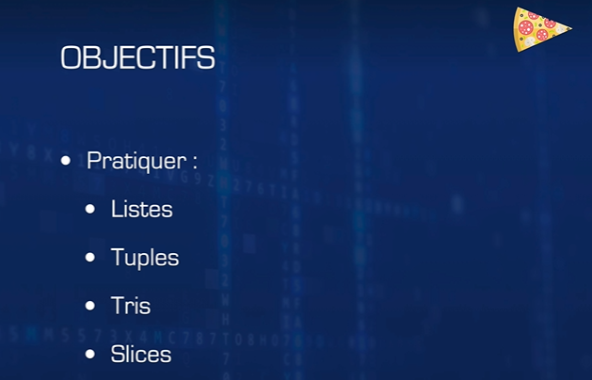
Python Intermédiaire
Projet N°5 : PIZZA V1
Enoncé : démo
Objectifs :

Slide 102
Python Intermédiaire
Projet N°5 : PIZZA V1
Indications :créer les fonctions suivantes :
Initialiser une collection au différente pizza
AfficherNombrePizza(collection)
Afficher_liste_Pizza(collection)
Afficher_premier_dernier(collection)
Ajouter_pizza(collection) => avec vérification d’éxistance du Pizza dans la collection
Trier_Pizza(collection)

Slide 103
Python Intermédiaire
Projet N°5 : PIZZA V1
Correction :

